Slide 1
Развиваем речь играя!
Использование речевых игр родителями в повседневном общении с ребёнком для развития речи ребёнка.
Игротека совместных игр детей и взрослых.
Составитель:
Ольга Александровна Тямина, учитель-логопед МБДОУ № 17 «Весёлые гномики» с.Небуг

Slide 2
«Дети охотно всегда чем-нибудь занимаются. Это весьма полезно, а потому не только не следует этому мешать, но нужно принимать меры к тому, чтобы всегда у них было что делать».
Ян Амос Коменский
Игра - это не просто развлечение, это творческий, вдохновенный труд ребёнка, это его жизнь. В процессе игры ребёнок знакомится с окружающим миром, познает самого себя, своё место в этом мире. Играя, малыш накапливает знания, общается, развивает мышление, воображение и речь. Джанни Родари утверждал, что «именно в игре ребёнок свободно владеет речью, говорит то, что думает, а не то, что надо. В игре нет схем и правильных образцов, ничто не сковывает ребёнка. Не поучать и обучать, а играть с ним, фантазировать, сочинять, придумывать - вот что необходимо ребёнку».

Slide 3
«Ну поиграй со мной!»
Для того, чтобы позаниматься с дошкольником вовсе необязательно: -усаживать его за стол и создавать атмосферу урока. Родителям не понадобятся сложные пособия и методики. Чтобы занятия с детьми были не в тягость, а в радость предлагаю вам соединить развитие речи и игру. Дети, увлеченные замыслом игры, не замечают того, что они учатся. И ребёнку интересно, и родители не потратят лишних нервов.

Slide 4
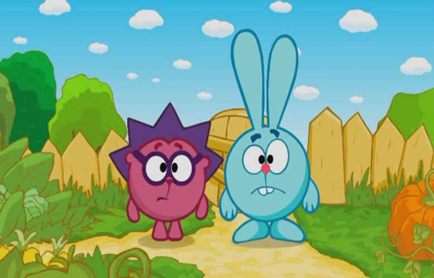
По дороге из детского сада (в детский сад).
«Я заметил»
«Давай проверим, кто из нас самый внимательный. Будем называть предметы, мимо которых мы проходим; а еще обязательно укажем, какие они. Вот почтовый ящик – он синий. Я заметил кошку – она пушистая. Ребенок и взрослый могут называть увиденные объекты по очереди.

Slide 5
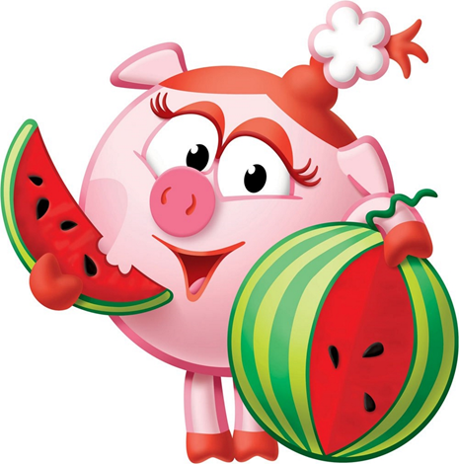
«Угощаю»
«Давай вспомним вкусные слова и угостим друг друга». Ребенок называет «вкусное» слово и «кладет» вам на ладошку, затем вы ему, и так до тех пор, пока все не «съедите». Можно поиграть в «сладкие», «кислые», «соленые», «горькие» слова.

Slide 6
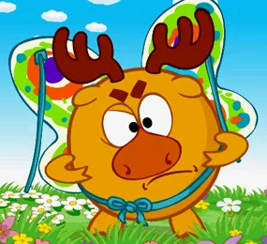
«Отгадай, кто это?»
- Прыгает, грызёт, прячется? (заяц)
Взрослый произносит слова, а ребёнок отгадывает, к какому животному они подходят:
- Бодается, мычит, пасётся? (бык)
- Крадётся, царапается, мяукает? (кот)
- Шипит, извивается, ползает? (змея)
Если справились, попробуйте поиграть наоборот. Пусть ребёнок говорит, что умеет делать животное, а вы попробуйте отгадать, кто это?

Slide 7
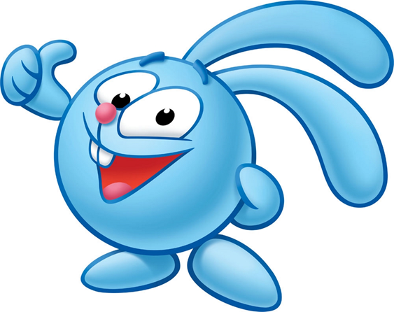
«Отгадай предмет по его частям»
- Четыре ножки, спинка, сиденье.
- Корень ствол, ветки, листья.
- Носик, крышка, ручка, донышко.
- Корень, стебель, листья, лепестки.

Slide 8
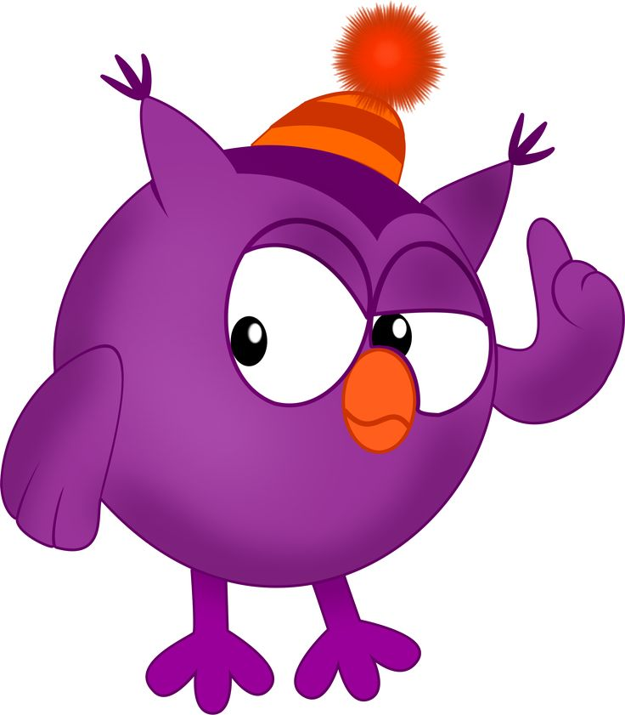
«Исправь ошибку»
Взрослый читает предложения, а ребёнок исправляет и говорит правильно.
Конура залезла в собаку.
Лужа перепрыгнула через меня.
Стул залез под котёнка.
На лягушку прыгнула трава.
Кустик спрятался за ёжика.

Slide 9
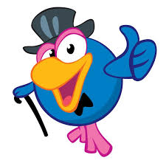
«Доскажи словечко»
Взрослый начинаете фразу, а ребенок заканчивает ее. Например:
Ворона каркает, а воробей… (чирикает).
Сова летает, а заяц… (бегает, прыгает).
У коровы теленок, а у лошади… (жеребенок) и т. п.;
Медведь осенью засыпает, а весной…
Пешеходы на красный свет стоят, а на зелёный…
Мокрое бельё развешивают, а сухое…
Вечером солнце заходит, а утром…

Slide 10
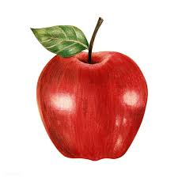
Яблоко – готовый методический материал

Slide 11
Соревнование «Подбери словечко» Яблоко какое?
- сладкое, сочное, круглое, большое, блестящее, спелое, душистое, жёлтое, тяжёлое, вымытое, и т. д.
Выигрывает тот, кто называет последнее слово. Игра пройдёт интереснее, если вы пригласите других членов своей семьи, друзей вашего ребёнка, их родителей. Тот, кто придумал следующее слово - откусывает кусочек яблока.
А пока оно ещё цело, его можно срисовать и заштриховать цветным карандашом. Это полезно для пальчиков. Готовая картинка пусть украсит стену в детской комнате.
Следующая игра «Вспомни сказку». В каких сказках упоминаются яблоки?
- «Гуси-лебеди», «Белоснежка и семь гномов», «Молодильные яблочки» и др. А если ребёнок вспомнил и пересказал сказку, то тут уж за правильный ответ можно заслужить и целое яблоко.
«Сравни два яблока» если в руках несколько яблок, самое время их рассмотреть повнимательней и сравнить между собой.
- одно яблоко жёлтое, а другое - красное; одно сладкое, а другое - кислое; у одного коричневые семечки, а у второго - белые; одно большое, а второе маленькое и т. д. Можно сравнить два разных фрукта (яблоко и апельсин).
Дети очень любят играть в игру «Узнай по описанию». Для этого можно использовать и оставшиеся фрукты. Например: овальный, твёрдый, полезный, жёлтый, кислый, ... Что это? - Лимон. А если взрослый намеренно, с большим трудом будет отгадывать загадки ребёнка, то от этой игры для малыша будет не только польза, но и огромное удовольствие.
«Приготовим сок»
Из яблок - яблочный, из груш - грушевый, из слив - сливовый, из вишни - вишневый, из моркови - морковный, из лимона - лимонный, апельсина - апельсиновый и т.д. А теперь наоборот: апельсиновый сок из чего? Из апельсина. И т.д.

Slide 12
Спасибо за внимание!
Рекомендация родителям:
Стоит запомнить три правила, действующие при организации игр:
Игра не должна строиться на принуждении.
Игра - творческий процесс, не надо «загонять» ребёнка в жёсткие рамки.
Старайтесь, чтобы игра имела развитие.
Таким образом, очень просто использовать словесные игры во всех видах деятельности, так как они дают положительный результат в развитии речи детей дошкольного возраста, а также являются одним из способов помочь дошкольнику быстрее освоиться в окружающем мире, подготовиться к следующему возрастному этапу - младшему школьному возрасту.

